Slide 1
В чём сила и слабость человека?
Выявление авторской позиции
в рассказе А.П. Чехова
«Размазня»

Slide 2
История рассказа А.П. Чехова
Рассказ «Размазня» написан в 1888 году. Впервые опубликован 19 февраля в юмористическом журнале «Осколки» в 1888 году.
Рассказ написан А.П. Чеховым , когда писателя волновало настоящее и будущее России. В России шла капитализация , становились прочнее товарно- денежные отношения. А.П. Чехов беспокоился за душевное благополучие людей, гуманизм, который должен одержать верх. Многие герои Чехова ощущают тупик, исчерпанность прежних форм жизни, но не знают, как иначе устроить ее, куда двигаться..

Slide 3
Авторская позиция
Авторская позиция — понимание и оценка писателем характеров людей, событий, идейных, философских и нравственных проблем, поставленных в литературном произведении.
Заголовок Поступки героев Пейзаж Портрет | Интерьер Композиция Взаимоотношения героев Речевая характеристика героев

Slide 4
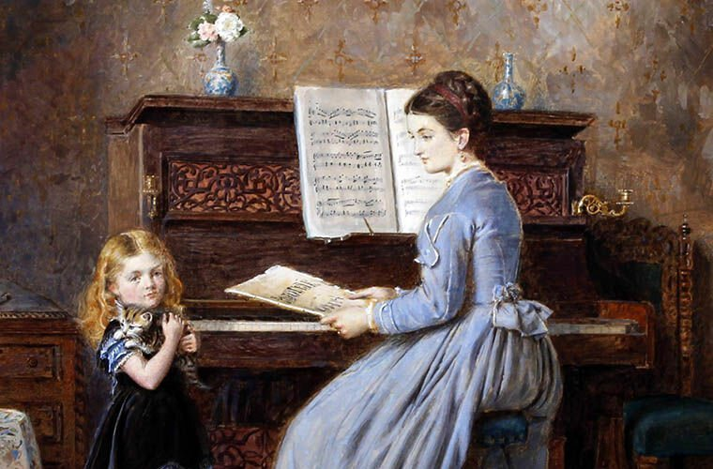
Словарная работа ( погружение в эпоху)
ГУВЕРНАНТКА (фр. gouverner - управитель) - нанятая воспитательница детей в семье. В отличие от няни воспитывает детей более старшего возраста и занимается с ними определенными учебными предметами (прежде всего иностранным языком).

Slide 5
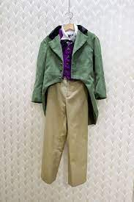
Словарная работа ( погружение в эпоху)
СЮРТУК (устар., от фр. surtout - широкая верхняя одежда). Мужская двубортная одежда с длинными почти до колен полами, в талию, обычно с отложным воротником.
Merci ( франц.) – благодарю.

Slide 6
Словарная работа ( погружение в эпоху)
ГОРНИЧНАЯ – служанка, в обязанности которой входили уборка комнат и другие домашние работы (кроме стряпни).
ЦЕРЕМОННЫЙ — торжественный.

Slide 7
Словарная работа ( погружение в эпоху)
Почему герой в разговоре с гувернанткой добавляет «с» к словам: ну-с, получите-с)? (Буква же "с", добавляемая в конце слова, обозначала сокращённое "сударь" или "сударыня". Поэтому когда кто-то говорил: «Извольте-с!», это следовало понимать как «Извольте, сударь или сударыня!»)

Slide 8
Речевая характеристика героев
Юлия Васильевна | Барин( хозяин дома)
Васильевна вспыхнула и затеребила оборочку, но... ни слова!.. Она нервно закашляла, засморкалась, но — ни слова!.. Оба глаза наполнились слезами... На длинном хорошеньком носике выступил пот. | Говорит уверенно, самодовольно, высокомерно, наслаждаясь собственной возможностью проучить героиню.

Slide 9
Характеристика героев
Юлия Васильевна | Барин ( хозяин дома)
Скромная, добросовестная , вынужденная терпеть несправедливость, она благодарит его за «малые деньги», «ведь другие и вовсе не платили». Сказала она дрожащим голосом. | Самодовольный, уверенный в своей правоте. Верит в то, что подобные уроки «жизни» необходимы таким людям, как Юлия Васильевна.

Slide 10
Заголовок
РАЗМАЗНЯ, -и, мн. -ей (разг.).
1. ж. Жидкая каша. Гречневая р.
2. м. и ж. Вялый, нерешительный человек (пренебр.).
3. ас. О чем-нибудь неопределенном, неотчетливом, неясно выраженном (неодобр.). Написал какую-то сентиментальную размазню.

Slide 11
На чьей вы стороне? ( проблематика рассказа)
Что подумал рассказчик, когда смотрел в след уходящей гувернантке?
Кто был размазней в одноименном произведении Чехова?
Как вы считаете, было ли правильно так жестко шутить с Юлией Васильевной?

Slide 12
На чьей вы стороне ( проблематика рассказа)
Почему хозяин так поступил?
Кто вызывает твои симпатии?
Жалко ли тебе гувернантку?
Хотели бы вы, чтобы вам преподали подобный урок?

Slide 13
Кольца Венна ( анализ ключевой фразы текста)
Герой | Общее | Автор
Герой считает, что легко на свете быть сильным и воспитывать слабых. | Легко на этом свете быть сильным. | Автор считает, что легко на свете быть сильным среди слабых
 | И герой, и автор подчёркивают, что главным качеством в человеке должна быть сила.

Slide 14
В чём сила и слабость человека по мнению автора?
Мини-сочинение

